Slide 1
Bruks- kunnskap
2. Gruppetime 06.09

Slide 2
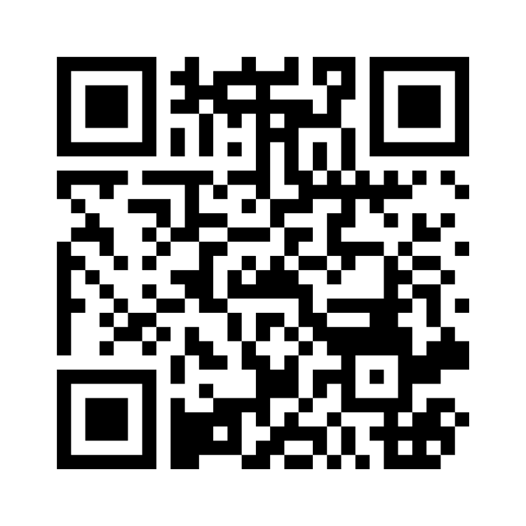
7683 9324

Slide 3
Spørsmål fra forelesning?
7683 9324
oppmøte!

Slide 4
Praktisk vs teoretisk kunnskap
I grupper, diskuter noen eksempler på praktisk og teoretisk kunnskap?
Finn eksempler hvor det er
Teoretisk > praktisk
Teoretisk = praktisk
Teoretisk < praktisk
Notes:
Teoretisk > praktisk: psykologi, bruk før bruk
Teoretisk = praktisk: Sport, squash, interaksjonsdesign
Teoretisk < praktisk: skøyting, sykling

Slide 5
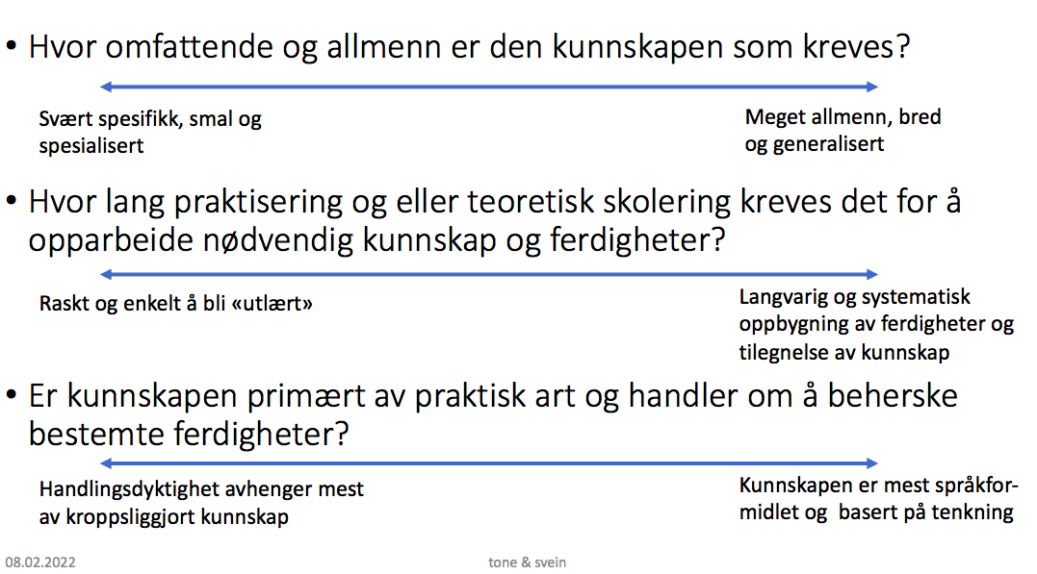
Dimensjoner i brukskunnskap
Plasser inn aktivitetene under inn i dimensjonene
Sykling
Sparkesykling
Elsparkesykling
Gåing
Bilkjøring

Slide 6
Hva er en ting du mestrer?
- Reflekter over læringsprosessen

Slide 7
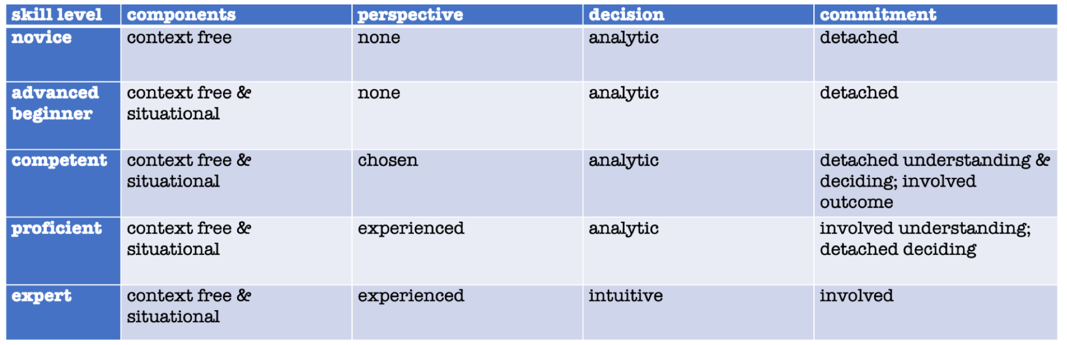
Trekk inn pensum
Karakteriser nivåer i læringsprosessen.
Hvilket ferdighetsnivå er du på?

Slide 8
Begreper, gå igjennom i grupper! noe uklart?
Ting
Redskap
Verktøy
Instrument
Maskiner
Digitale - redskaper
Representasjon
Modeller
Brukskunnskap
Bevegelse(smønster)
Skill
“Knowing how”
“Knowing that”
Praktisk og teoretisk kunnskap
(Taus og Eksplisitt)
Novise/nybegynner
Erfaren nybegynner
Kompetent bruker
Dyktig/God bruker
Ekspert

Slide 9
Hvorfor er dette relevant for oss?
Notes:
Tenk over dette til lesenotatet

Slide 10
Fenomenologi
Hva er fenomenologi?

Slide 11
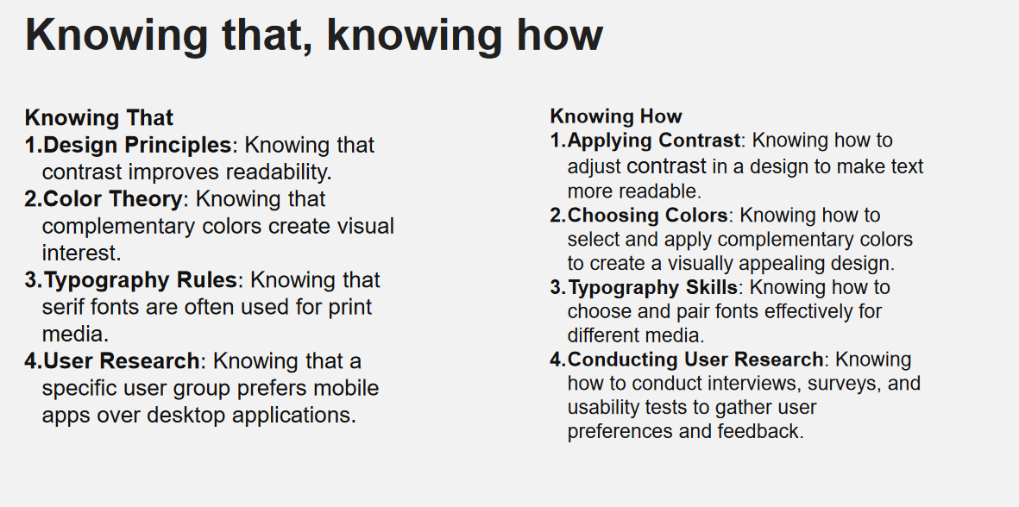
Oppgave; Knowing that, knowing how

Slide 12
Oppgave; Knowing that, knowing how
Knowing that…
Knowing how

Slide 13
4220 Resten :)

Slide 14
Oppgave: Klein og Hoffman
Hva skiller eksperter fra nybegynnere og journeymen ifølge Klein og Hoffman?
Notes:
Klein og Hoffman fokuserer på ekspertenes perceptual-cognitive fortrinn. De mener at eksperter, nybegynnere og journeymen alle bruker samme strategier for å løse problemer. Eksperter er bedre på kategorisering basert på trekk, se distinksjoner og å simulere fortid og fremtid til en situasjon

Slide 15
Oppgave: Klein og Hoffman
Hvordan kan vi bruke ideene til Klein og Hoffman til å designe bedre artefakter?
Passer ideene til Klein og Hoffman for alle fagfelt?
Hvis ikke, når passer de ikke?
Notes:
ekspertsystemer har ofte mye mer informasjon. Tenk aksjetrading apper for proffe i forhold til apper for daytradere

Slide 16
Takk for idag!

